Slide 1
İlerleme Sunumu-1
İstanbul Üniversitesi-Cerrahpaşa Bilgisayar Mühendisliği
Mobile Programming
IMDB: Sinema Severler
Ece Nur Merdan 1306170023
Beşir Özten 1306170121
Elifnur Tuzluca 1306150063
Alihan Özen 1306170091
Fatih Peker 1306170064
Bilal Tahir Hacıoğlu 1306170068
Çağrı Şahin 1306170107

Slide 2
Proje Başlığı: IMDB: Sinema Severler
Proje Kapsamı : Beyaz perdeye benzer bir biçimde filmler için sadece uygulamadaki kullanıcıların 10 üzerinden puanlandırabileceği bir uygulama yapmayı düşünüyoruz. Admin girişinden yüklediğimiz filmleri kullanıcılara; vizyondakiler ve vizyona girecekler şeklinde gösterip yorum yapma, puan verme, daha sonra izleye ekle ve izledikleri filmleri daha sonra izleden kaldırma ve uygulamayı sinema severler adına daha kullanışlı hale getirmesi gibi özelliklerin bulunduğu bir uygulama planladık.

Slide 3
Görev Bölümü
Ece Nur Merdan Yazılımcı Analist Grup Liderliği
Elifnur Tuzluca Yazılımcı Analist Tasarım
Çağrı Şahin Yazılımcı Raporlama
Beşir Özten Yazılımcı Tasarım
Alihan Özen Yazılımcı Raporlama
Bilal Tahir Yazılımcı Tester
Fatih Peker Yazılımcı Sunum Tester

Slide 4
Proje Planı
Hafta: İhityaç, araç hazırlık aşamaları. Görev bölümü ve planlama.
Hafta: Tasarım, analiz. Yazılım.
Hafta: Yazılım ve raporlamalar.
Hafta: Yazılım ve testler.
Hafta: Yazılım kontrol. Raporlama. Son sunum.

Slide 5
Çalıştığımız Alanlar
Github (Yazılım Paylaşımı)
https://github.com/ecenurmrdn/mobile-project
Medium (Blog Paylaşımı)
https://medium.com/technological-zone

Slide 6
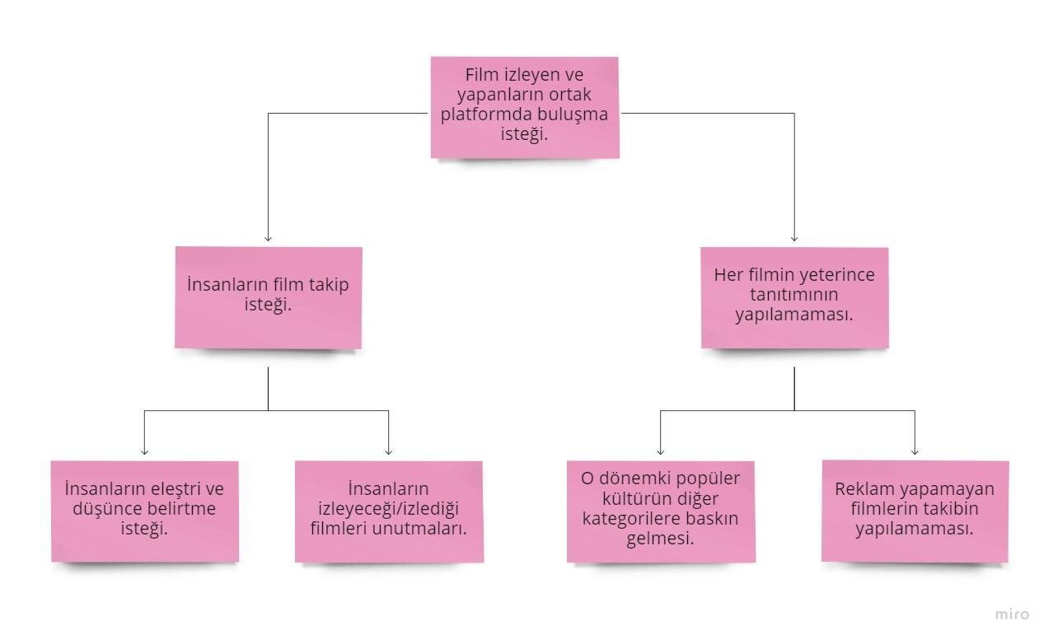
Sorun Analiz Ağacı

Slide 7
Paydaş Analiz Tablosu
Paydaşlar | Paydaşların projeden çıkarları ve amaçları | Projeden paydaşların etkilenme durumu | Projenin paydaşlara etki derecesi
Film İzleyenler | İzledikleri film hakkında eleştiri yapabilme, puanlama ve film takibi imkanları olacak . | + | 5
Yapımcılar | Yaptıkları filmlerin daha fazla insana ulaşabilmesi sağlanmış olacak ama bunun yanında yapılan filmin kalitesine göre izleyicilerin eleştirilerine de maruz kalınmış olacak. | + | 5
Oyuncular | Oynadıkları rollere göre izleyicinin beğenisini kazanıp yeni teklifler alabilirler veya kötü eleştiri alıp kariyerleri düşüşe geçebilir. | +/- | 4
Yönetmenler | Çektikleri filmler daha fazla kitleye ulaşabilir. Beğenilmeyen filmler bir sonraki projelerini etkileyebilir. | +/- | 4
Rakip uygulama/siteler | Uygulamanın popülerleşmesi ile diğer platformların kullanımı azabilir. Kullanıcılar birden fazla platform kullanabileceği için direkt etkilenmeyebilir. | - | 2
Film Eleştirmenleri | Filmler hakkında fikirlerini beyan edebilecekleri özgür bir platforma sahip olmuş olacaklar. | + | 5

Slide 8
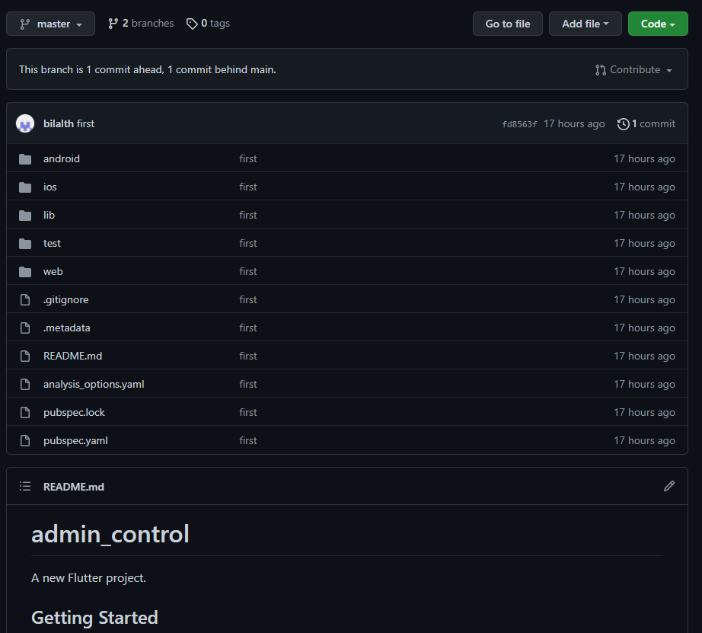
GitHub

Slide 9
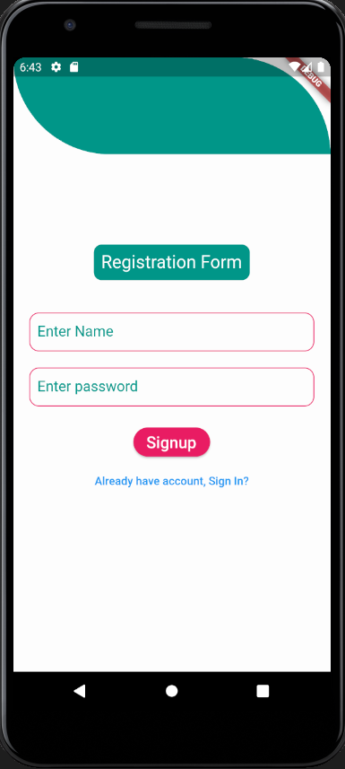
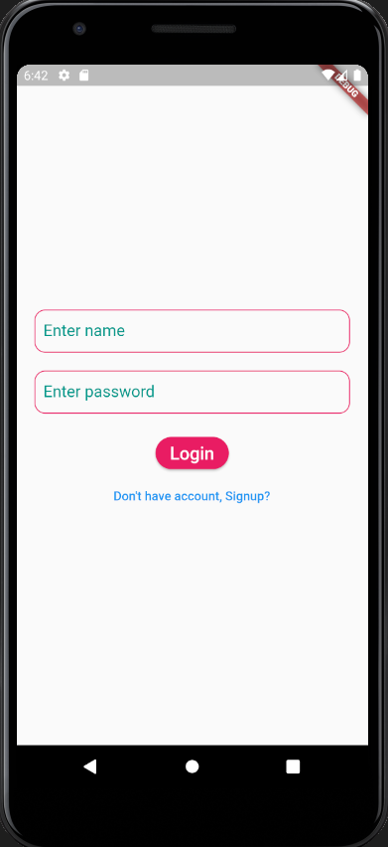

Slide 10
